Slide 1
Презентация по ОО «Речевое рзвитие»
Кошка с котятами
Подготовила Петренко С.В.

Slide 2
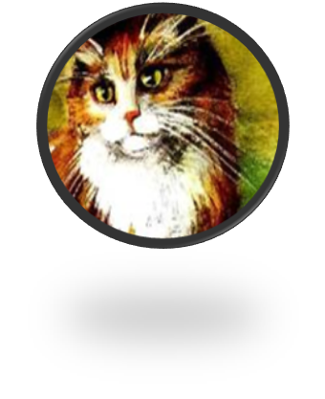
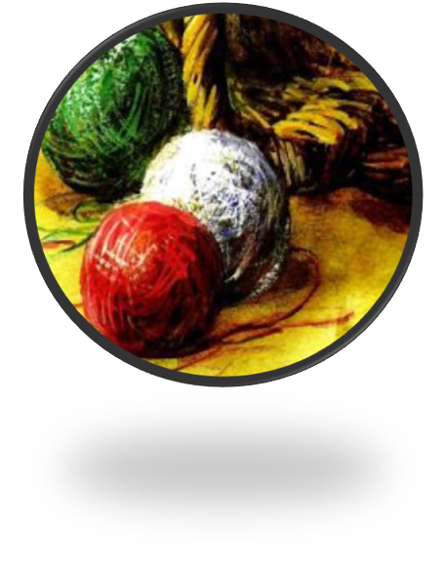

Slide 3
